Slide 1
第3章 流程控制
《Python快速编程入门（第3版））》

Slide 2
学习目标/Target
掌握条件语句的用法，能够根据需求使用适合的条件语句
掌握循环语句的用法，能够根据需求使用适合的循环语句
掌握跳转语句的用法，能够在循环中使用跳转语句跳出当次循环或者结束循环

Slide 3


章节概述/ Summary
程序中的语句默认会按照自上而下的顺序逐条执行，但通过一些特定的语句可以更改语句的执行顺序，使之产生跳跃、回溯等现象，进而灵活地控制程序的执行流程。Python中用于实现流程控制的特定语句主要分为条件语句、循环语句和跳转语句。本章将结合这些特定语句介绍与流程控制相关的知识。

Slide 4
目录/Contents
01
条件语句
02
实训案例
03
循环语句

Slide 5
目录/Contents
04
实训案例
05
跳转语句
06
阶段案例——房贷计算器

Slide 6
3.1
条件语句

Slide 7

3.1.1 if语句
先定一个小目标！
掌握if语句的用法，能够根据需求使用if语句

Slide 8
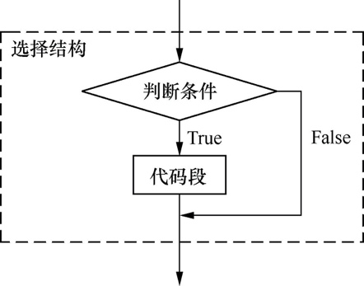
3.1.1 if语句
if语句是最简单的条件语句，该语句由关键字if、判断条件和冒号组成，if语句和从属于该语句的代码段可组成选择结构，其语法格式如下：
语法
格式
if 条件表达式:
代码段

Slide 9

3.1.1 if语句
  执行if语句时，若if语句的条件表达式成立，即条件表达式的布尔值为True，则执行if语句内的代码段；若if语句的条件表达式不成立，即条件表达式的布尔值为False，则跳过if语句内的代码段，继续向下执行。

Slide 10
3.1.1 if语句
示 例
使用if语句实现一个考试成绩评估功能的程序：如果考试成绩不低于60分，那么将此成绩评估为考试及格，假设小明的考试成绩为88分，输出小明的成绩评估结果。
score = 88
if score >= 60:
print("考试及格！")

Slide 11
3.1.2 if-else语句
先定一个小目标！
掌握if-else语句的用法，能够根据需求使用if-else语句

Slide 12
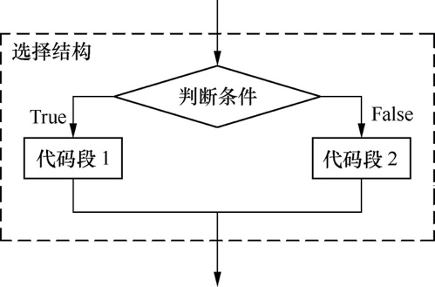
3.1.2 if-else语句
if语句只能处理满足条件的情况，但一些场景不仅需要处理满足条件的情况，也需要对不满足条件的情况做特殊处理。因此，Python提供了可以同时处理满足和不满足条件的if-else语句。
if 条件表达式:
代码段1
else:
代码段2
语法
格式

Slide 13
3.1.2 if-else语句
示 例
使用if-else语句优化考试成绩评估的程序，使得程序可以同时兼顾考试及格和考试不及格这两种评估结果。
score = 88
if score >= 60:
print("考试及格！")
else:
print("考试不及格！")

Slide 14
3.1.3 if-elif-else语句
先定一个小目标！
掌握if-elif-else语句的用法，能够根据需求使用if-elif-else语句

Slide 15
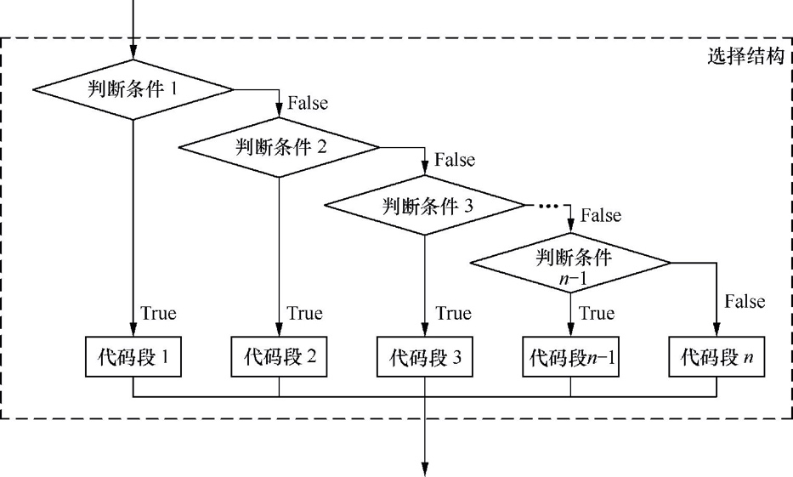
3.1.3 if-elif-else语句
if-else语句局限于两种情况，像这种存在四个等级的场景无法通过if-else语句进行处理。为处理类似上述的一个事项涉及多种情况的场景，Python提供了可以产生多个分支的if-elif-else语句。if-elif-else语句的语法格式如下所示：
if 条件表达式1:
代码段1
elif 条件表达式2:
代码段2
……
elif 条件表达式n:
代码段n
else:
代码段n+1
语
法
格
式

Slide 16
3.1.3 if-elif-else语句
示 例
使用if-elif-else语句优化考试成绩评估程序，使得程序可以根据分值做出“优秀”“良好”“中等”“差”这四个等级的评估，评估标准为：考试成绩不低于85分时，评估结果为“优秀”；考试成绩低于85且不低于75分时，评估结果为“良好”；考试成绩低于75且不低于60分时，评估结果为“中等”：考试成绩低于60分时，评估结果为“差”。
score = 88
if score >= 85:
print("优秀")
elif 75 <= score < 85:
print("良好")
elif 60 <= score < 75:
print("中等")
else:
print("差")

Slide 17
3.1.4 if嵌套
先定一个小目标！
掌握if嵌套语句的用法，能够根据需求使用if嵌套语句

Slide 18
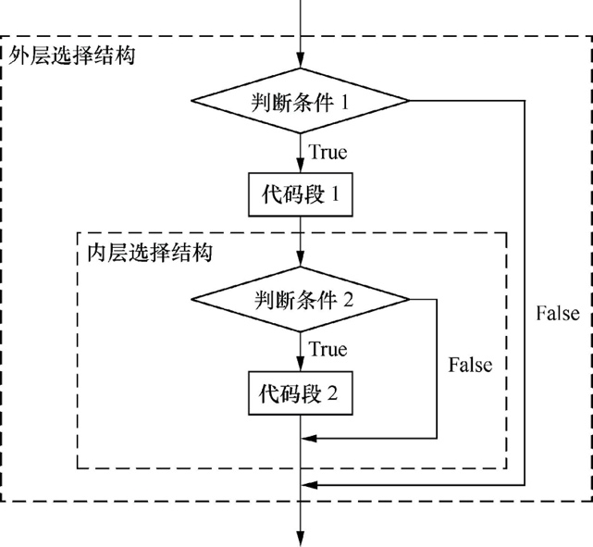
3.1.4 if嵌套
检票符合条件后方可进入安检程序，安检符合条件后方可进站乘坐列车。这个场景中虽然涉及两个判断条件，但这两个条件并非选择关系，而是嵌套关系：先判断外层条件，条件满足后才去判断内层条件；两层条件都满足时才执行内层的操作。Python中通过if嵌套可以实现程序中条件语句的嵌套逻辑。if嵌套的语法格式如下所示：
if 条件表达式1：
代码段1
if 条件表达式2:
代码段2
else：
代码段3
else:
代码段4
语
法
格
式

Slide 19
3.1.4 if嵌套
示 例
year = 2020
month = 2
if month in [1, 3, 5, 7, 8, 10, 12]:
print("%d月有 31 天 " % month)
elif month in [4, 6, 9, 11]:
print("%d月有 30 天 " % month)
elif month == 2:
if year % 400 == 0 or year % 4 == 0 and year % 100 != 0:
print("%d年%d月有29天" % (year, month))
else:
print("%d年%d月有28天" % (year, month))
通过计算当月天数的案例演示if嵌套的用法：一年有12个月份，每个月份的总天数具有一定的规律，1、3、5、7、8、10、12月份有31天；4、6、9、11月份有30天；2月份的情况稍微复杂一些，闰年的2月份有29天，平年的2月份有28天。

Slide 20
3.2
实训案例

Slide 21
3.2.1 会员等级评定
先定一个小目标！
根据任务描述实现案例：会员等级评定

Slide 22
3.2.1 会员等级评定
在现代商业社会中，会员等级制度已成为吸引和回馈忠诚客户的常见方式。通过建立会员等级体系，企业不仅可以提供个性化的服务和特权，还能激励顾客保持长期的合作关系。假设某平台的会员等级是根据用户的消费金额和积分评定的。
消费金额（元） | 积分（分） | 会员等级
M >= 1000 | S >= 10000 | 钻石会员
500 <= M < 1000 | 5000 <= S < 10000 | 白金会员
200 <= M < 500 | 2000 <= S < 5000 | 黄金会员
100 <= M < 200 | 1000 <= S < 2000 | 白银会员
/ | 500 <= S < 1000 | 青铜会员
/ | S < 500 | 普通会员

Slide 23

3.2.1 会员等级评定
本案例要求编写程序，根据表提供的规则实现会员等级的评定。

Slide 24
3.2.2 物流费用计算
先定一个小目标！
根据任务描述实现案例：物流费用计算

Slide 25
3.2.2 物流费用计算
我国快递行业通过引入新技术和创新业务模式，目前已经成为全球最大、最活跃的快递市场之一。快递行业的高速发展，使得我们邮寄物品变得方便快捷。某快递点提供华东地区、华南地区、华北地区的寄件服务，其中华东地区编号为01、华南地区编号为02、华北地区编号为03。该快递点寄件价目表具体如表所示。
地区编号 | 首重寄件价目（<=2kg） | 续重寄件价目（元/kg）
华东地区（01） | 13元 | 3
华南地区（02） | 12元 | 2
华北地区（03） | 14元 | 4

Slide 26
3.2.2 物流费用计算
本案例要求编写程序，根据表提供的数据实现物流费用的计算。

Slide 27
3.3
循环语句

Slide 28
3.3.1 while语句
先定一个小目标！
掌握while语句的用法，能够根据需求使用适合的while循环语句

Slide 29
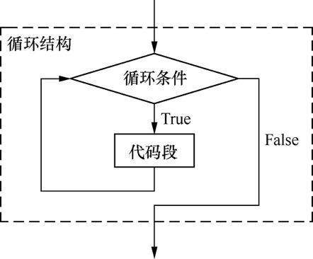
3.3.1 while语句
while语句一般用于实现条件循环，该语句由关键字while、循环条件和冒号组成，while语句和从属于该语句的代码段组成循环结构，其语法格式如下：
while 条件表达式:
代码块
语法
格式

Slide 30
3.3.1 while语句
执行while语句时，若循环条件的值为True，则执行之后的代码段，执行完代码段之后再次判断循环条件，如此往复，直至循环条件的值为False时循环终止，执行循环之后的代码。

Slide 31
3.3.1 while语句
示 例
i = 1 # 保存要计算的数字，初始值为1
result = 0 # 保存累加的结果，初始值为0
while i <= 10: # 使用while循环实现1~10的累加
result += i
i += 1
print(result) # 输出累加后的结果
使用while循环计算1+2+3+...+10的结果。

Slide 32
3.3.1 while语句
示 例
while True:
print("我是无限循环...")
若希望程序可以一直重复操作，则可以将循环条件的值设为True，如此便进入无限循环。
需要注意的是，虽然在实际开发中有些程序需要无限循环，比如游戏的主程序、操作系统中的监控程序等，但无限循环会占用大量内存，影响程序和系统的性能，开发者需酌情使用。

Slide 33
3.3.2 for语句
先定一个小目标！
掌握for语句的用法，能够根据需求使用适合的for循环语句

Slide 34
3.3.2 for语句
for语句一般用于实现遍历循环。遍历指逐一访问目标对象中的数据，例如逐个访问字符串中的字符；遍历循环指在循环中完成对目标对象的遍历。
for 临时变量 in 目标对象:
代码段
语法
格式
以上格式中的目标对象可以是字符串、文件或后续章节中将会学习的其他组合数据类型；临时变量用于保存每次循环访问的目标对象中的元素。目标对象的元素个数决定了循环的次数，目标对象中的元素被访问完之后循环结束。

Slide 35
3.3.2 for语句
示 例
for word in "Python":
print(word)
使用for循环遍历字符串"Python"的每个字符。

Slide 36
3.3.2 for语句
示 例
for语句常与range()函数搭配使用，以控制循环中代码段的执行次数。range()函数中若只有一个整数n，则会生成一组从0~n-1的整数；若只有两个整数m和n，则会生成一组从m~n-1的整数。
for i in range(5):
print(i)

Slide 37
3.3.3 循环嵌套
先定一个小目标！
掌握循环嵌套语句的用法，能够根据需求使用适合的循环嵌套语句

Slide 38
3.3.3 循环嵌套
循环之间可以互相嵌套，进而实现更为复杂的逻辑。循环嵌套按不同的循环语句可以划分为while循环嵌套和for循环嵌套。

Slide 39
3.3.3 循环嵌套
1.while循环嵌套
while循环嵌套是指while语句中嵌套while或for语句。以while语句中嵌套while语句为例，while循环嵌套的语法格式如下：
while 条件表达式1： # 外层循环
代码块1
while 条件表达式2： # 内层循环
代码块2
语
法
格
式

Slide 40
3.3.3 循环嵌套
执行while循环嵌套时，若外层循环的循环条件1的值为True，则执行代码段1，并对内层循环的循环条件2进行判断。若循环条件2的值为True则执行代码段2，否则结束内层循环。内层循环执行完毕后继续判断外层循环的循环条件1，如此往复，直至循环条件1的值为False时结束外层循环。

Slide 41
3.3.3 循环嵌套
示 例
i = 1
while i < 6:
j = 0
while j < i:
print("*", end='')
j += 1
print()
i += 1
使用while循环嵌套输出一个由“*”构成的直角三角形。

Slide 42
3.3.3 循环嵌套
2.for循环嵌套
for循环嵌套是指for语句中嵌套了while或for语句。以for语句中嵌套for语句为例，for循环嵌套的语法格式如下：
for 临时变量 in 可迭代对象： # 外层循环
代码块1
for 临时变量 in 可迭代对象 # 内层循环
代码块2
语
法
格
式

Slide 43
3.3.3 循环嵌套
执行for循环嵌套时，程序会访问外层循环中目标对象的首个元素、执行代码段1、访问内层循环目标对象的首个元素、执行代码段2，然后访问内层循环中的下一个元素、执行代码段2……如此往复，直至访问完内层循环的目标对象后结束内层循环，转而继续访问外层循环中的下一个元素，访问完外层循环的目标对象后结束外层循环。因此，外层循环每执行一次，都会执行一轮内层循环。

Slide 44
3.3.3 循环嵌套
示 例
for i in range(1, 6):
for j in range(i):
print("*", end=' ')
print()
使用for循环嵌套输出一个由“*”构成的直角三角形。

Slide 45
3.4
实训案例

Slide 46
3.4.1 账号密码检测功能
先定一个小目标！
根据任务描述实现案例：账号密码检测功能

Slide 47
3.4.1 账号密码检测功能
登录系统一般具有账号密码检测功能，即检测用户输入的账号密码是否正确。若用户输入的账号或密码不正确，提示 “用户名或密码错误”和“您还有N次机会”； 若用户输入的账号和密码正确，提示“登录成功”；若输入的账号密码错误次数超过3次，提示“输入错误次数过多，请稍后再试”。
本案例要求编写程序，模拟登录系统账号密码检测功能，并限制账号或密码输错的次数至多3次。

Slide 48
3.4.2 输出五子棋棋盘
先定一个小目标！
根据任务描述实现案例：输出五子棋棋盘

Slide 49

3.4.2 输出五子棋棋盘
五子棋是一种由双人对弈的纯策略型棋类游戏，它使用的棋盘一般由横纵等距的各15条平行线构成，这些线垂直交叉形成的225个交叉点为对弈双方的落子点。本案例要求编写代码，实现按用户要求输出指定大小的五子棋棋盘的程序。

Slide 50
3.5
跳转语句

Slide 51
3.5.1 break语句
先定一个小目标！
掌握跳转语句的用法，能够在循环中使用跳转语句结束循环

Slide 52
3.5.1 break语句
break语句用于结束循环，若循环中使用了break语句，程序执行到break语句时会结束循环；若循环嵌套使用了break语句，程序执行到break语句时会结束本层循环。break语句通常与if语句配合使用，以便在条件满足时结束循环。

Slide 53
3.5.1 break语句
示 例
for word in "Python":
if word == 'o':
break # 结束循环
print(word, end=" ")
使用for循环遍历字符串Python，一旦遍历到字符o就使用break语句结束循环。

Slide 54
3.5.2 continue语句
先定一个小目标！
掌握跳转语句的用法，能够在循环中使用跳转语句跳出当次循环

Slide 55
3.5.2 continue语句
示 例
for word in "Python":
if word == 'o':
break # 结束循环
print(word, end=" ")
使用for循环遍历字符串Python，一旦遍历到字符o就使用break语句结束循环。

Slide 56
3.5.2 continue语句
continue语句用于在满足条件的情况下跳出本次循环，该语句通常也与if语句配合使用。例如，在使用for循环遍历字符串Python时，遍历到字符o时使用continue语句跳出本次循环，
for word in "Python":
if word == 'o':
continue # 跳出本次循环
print(word, end=" ")

Slide 57
3.6
阶段案例——房贷计算器

Slide 58
3.6 阶段案例——房贷计算器
先定一个小目标！
根据任务描述实现案例：阶段案例——房贷计算器

Slide 59
3.6 阶段案例——房贷计算器
房贷计算器是一种用于计算购房贷款相关信息的工具，它可以帮助用户估算利率、还款额、还款期限以及总利息等内容，便于用户更好地规划和管理房贷。本案例要求编写程序开发一个房贷计算器，具体要求如下。
（1）用户选择贷款类型。贷款类型主要有商业贷款和公积金贷款，贷款类型不同利率也是不同的。假定商业贷款五年以下（含五年）的基准利率是4.75%，五年以上的基准利率是4.90%；假定公积金贷款五年以下（含五年）的贷款利率是2.6%，五年以上的贷款利率是3.1%。
（2）用户输入贷款金额（元）、贷款期限（年），房贷计算器可以按照等额本息的还款方式计算得出每月月供参考（元）、还款总额（元）、支付利息（元）这几项信息。

Slide 60
3.6 阶段案例——房贷计算器
关于每月月供参考、还款总额、支付利息这几项信息的计算公式具体如下：
每月月供参考 = 贷款金额 × [月利率 × (1 + 月利率) ^ 还款月数] ÷ { [(1 +月利率) ^ 还款月数] - 1}。其中，月利率指以月为计息周期计算的利息，它的计算公式为：月利率=利率÷12。
还款总额 = 每月月供参考 × 贷款期限 × 12。
支付利息 = 还款总额 - 贷款金额。
如果用户在选择贷款类型时输入exit，则直接退出房贷计算器。

Slide 61
本章小结
本
章
小
结
本章主要讲解了流程控制的相关知识，包括条件语句、循环语句、跳转语句，并结合众多实训案例演示了如何利用各种语句实现流程控制。通过本章的学习，读者能够掌握程序的执行流程和流程控制语句的用法，为后续的学习打好扎实的基础。

